Slide 1
Arheologija
Pomožna veda zgodovine

Slide 2
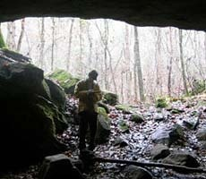
Uvod
Rad brskaš po zemlji, po blatu?
Iščeš stvari, ki jih je kdo izgubil?
Rešuješ uganke? Se sprašuješ, kako je bilo včasih?
Vse to počnejo arheologi. Morda boš tudi ti kdaj eden, ena od njih.

Slide 3
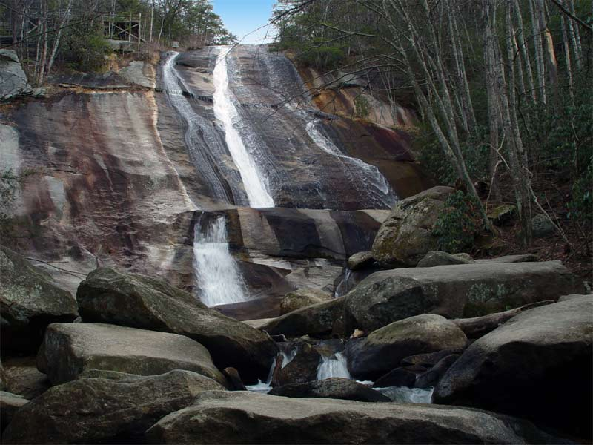
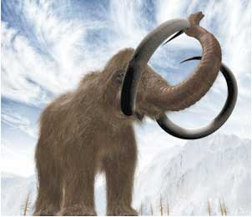
Arheologi so visoko izobraženi znanstveniki
Niso paleontologi, ti proučujejo dinozavre in druge izumrle organizme.
Niso geologi, ti preučujejo kamnine in minerale .

Slide 4
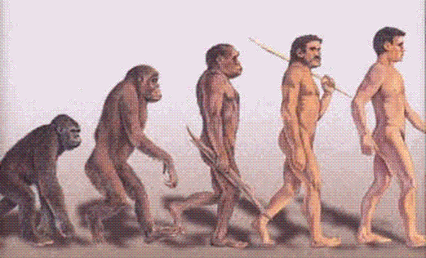
Kdo so torej?
So antropologi - to pomeni, da preučujejo ljudi.

Slide 5
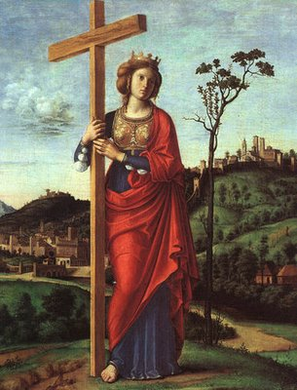
Kdo je bil prvi arheolog?
Po legendi naj bi bila prva arheologinja sv. Helena, mati Konstantina Velikega.
Iskala je križ, na katerem so križali Jezusa. Ko je izkopavala na Oljski gori pri Jeruzalemu, je našla mnogo križev. Ker ni vedela, na katerem je visel Kristus, je dala pripeljati na goro slepega moža.
Sv. Helena je še dandanes zavetnica arheologov.
Začel se je dotikati križev in ko se je dotaknil Kristusovega, je spregledal.

Slide 6
Moderna arheologija
se je pričela konec
Takrat je za podeželsko plemstvo postalo silno moderno preučevanje starodavnih spomenikov, kot je npr. Stonehenge.
17. stoletja v Britaniji.

Slide 7
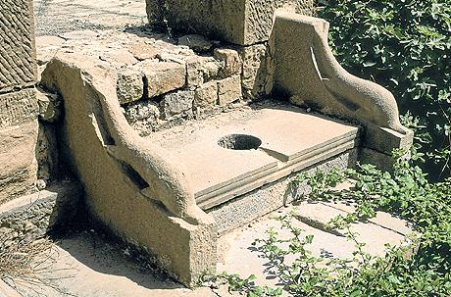
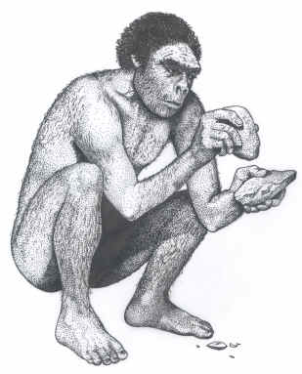
Kaj počnejo?
Arheologi so hecni. Kopljejo vsepovsod, tudi na opuščenih smetiščih, v starih kanalizacijah in straniščih.
Izvedeti hočejo, kaj so počeli ljudje v preteklosti: kako so izdelovali orodja, zakaj so se selili, kaj so jedli…

Slide 8
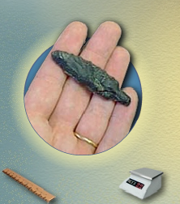
Kaj počnejo?
Najdbe – artefakte - previdno očistijo, fotografirajo, izmerijo, zapišejo in arhivirajo.
Zastavljajo si vprašanja in iščejo odgovore.

Slide 9
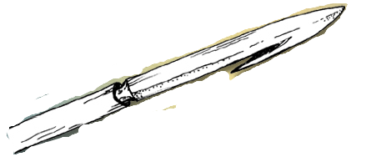
Zakaj, kako, koliko?
Je bilo orodje ali orožje?
Iz česa je tole narejeno?
Kje natančno je bil artefakt najden?
Je ta artefakt le delček ali celo orodje?
So že kdaj našli kaj podobnega?
Kje?
Je ta artefakt edinstven ali jih je več?

Slide 10
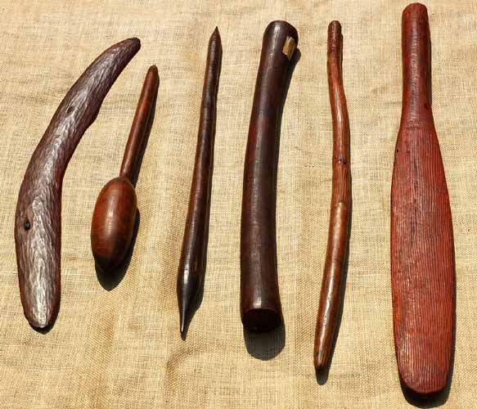
Kaj so artefakti?
Artefakt ali zgodovinski vir je karkoli, kar je izdelal in uporabljal človek.
Arheologe zanima, kako star je predmet, ki ga preučujejo, kaj so ljudje z njim počeli, kako so ga uporabljali.

Slide 11
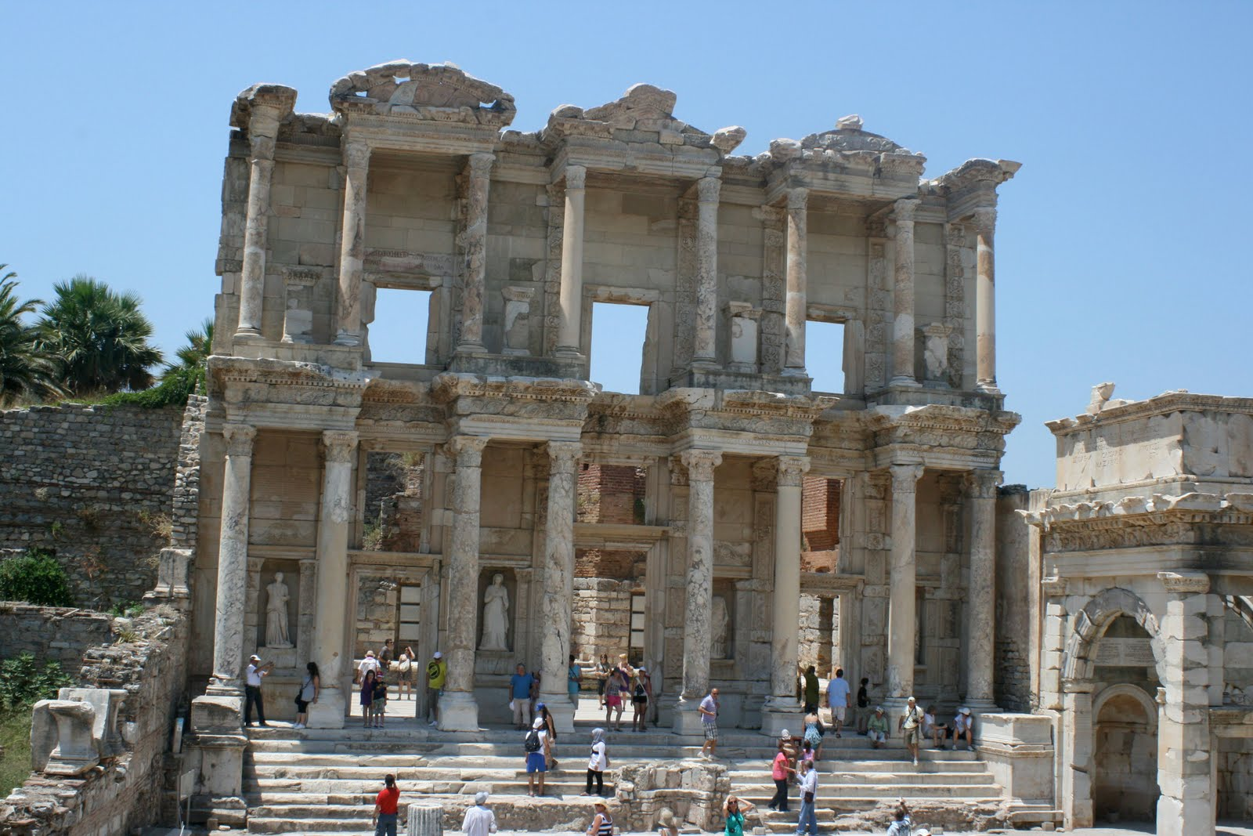
Kaj so artefakti
Artefakti so lahko kamnita ali koščena orodja, posoda, orožje ali okraski.
Lahko so stavbe, deli stavb ali grobišča, ostanki hrane ali semena.

Slide 12
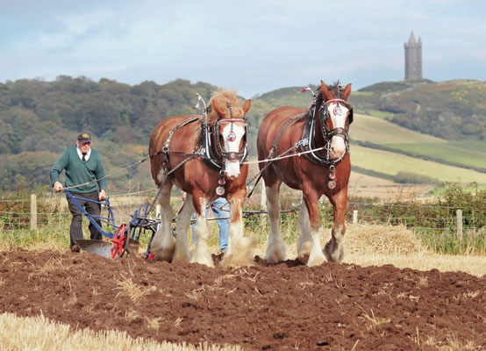
Kdo lahko najde artefakte?
Kmet pri obdelavi polja

Slide 13
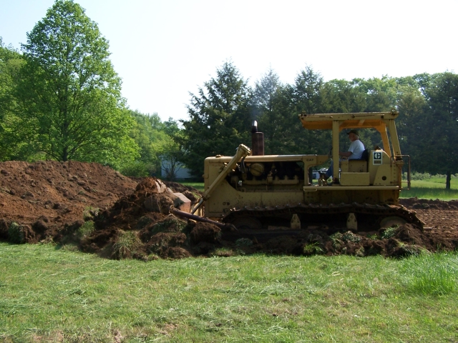
Kdo lahko najde artefakte?
Gradbinci pri izkopu za novo hišo

Slide 14
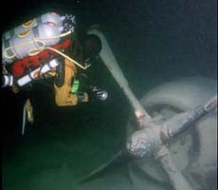
Kdo lahko najde artefakte?
Potapljač pri opazovanju rib

Slide 15
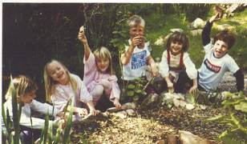
Kdo lahko najde artefakte?
Otroci pri igri na travniku

Slide 16
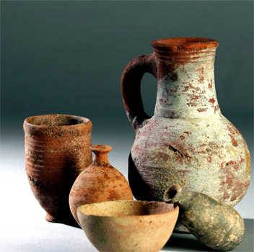
Včasih …
z artefakti niso ravnali pravilno. Marsikaj od tega, kar so po naključju našli, so znova uporabili, zavrgli ali celo uničili.
Zdaj …
je drugače. Za vsako izkopavanje potrebuješ dovoljenje in seveda veliko znanja.

Slide 17
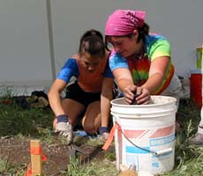
Kdo je lahko arheolog?
Arheolog lahko postane vsak, tudi ti, moraš pa se ustrezno izobraziti.
Pri njihovem delu jim pomagajo študenti in včasih tudi prostovoljci, ki jih to opravilo zanima.

Slide 18
Viri in zanimive povezave
http://www.nps.gov/archeology/public/kids/index.htm#
http://www.kidsdigreed.com/artifacts.htm
http://library.thinkquest.org/J001645/
http://www.texasbeyondhistory.net/beene/digging/doorways_layerstime.html
Različni filmčki

